Slide 1

Analise Matricial Parte 2:
Sensitividade, Erros e Normas
Prof. Ricardo Fabbri, Ph.D.
28 de Março de 2012
Notes:
Good afternoon, Thank you all for being here. So I will be presenting my work on Multiview Differential Geometry in Application to Computer Vision.

Slide 2
Recolhimento da Tarefa

Slide 3
Plano de Aula
Condicionamento
Aritmética em ponto flutuante
  Aspectos de condicionamento
Normas de vetores e de matrizes
Condicionamento da álgebra matricial
  Soma, Multiplicação, Inversão
Notes:
In this presentation I'll first talk about the problem of 3D reconstruction and calibration, and how it can benefit from the use of curves.
I will give a tour of previous work on curves, then present some key theoretical results in the framework I developed with prof. Kimia. I will then present a practical system for curve reconstruction and camera calibration, and close with future work.

Slide 4
O que é Condicionamento?

Slide 6
Problemas em Algebra Linear Numérica
Incertezas/perturbações nos elementos das matrizes
  Representação ou mesmo erros de medida
Erros dos algoritmos
  Foco do curso: como perturbações nas entradas afetam as saídas
Algorimos lentos, etc

Slide 7
Condicionamento
Problema é mal-condicionado quando pequenas perturbações na entrada causam grandes diferenças na saída
Condicionamento é uma propriedade do problema, e não do algoritmo
Objetivo:
  como o mal-condicionamento ocorre em sistemas lineares
  Como detectar, quantificar e calcular isso

Slide 8
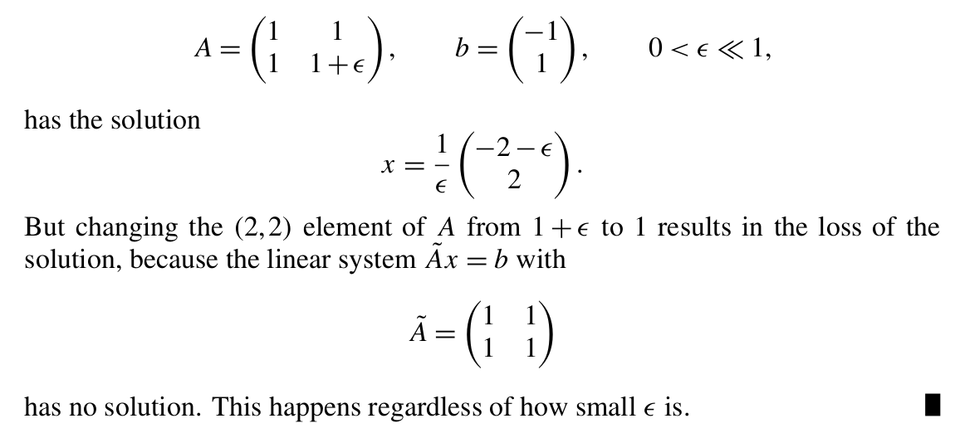
Condicionamento

Slide 9
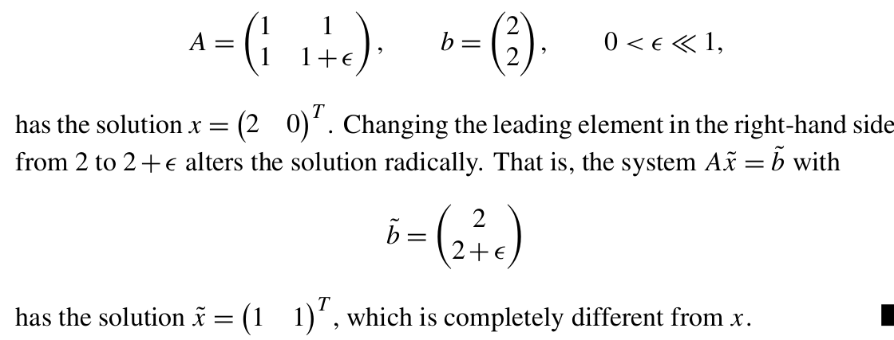
Condicionamento

Slide 10
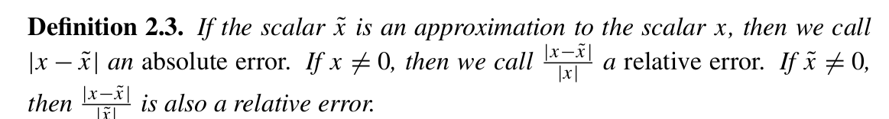
Erros Relativos e Absolutos

Slide 11
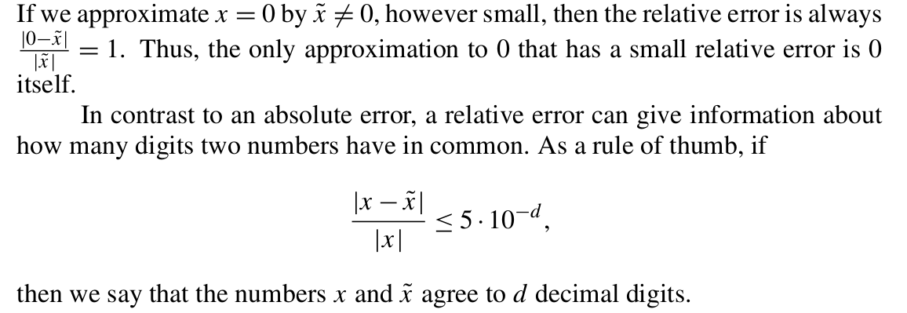
Erros Relativos

Slide 12
Erros Relativos

Slide 13
Erros Relativos

Slide 14
Ponto Flututante
12345.67, 123.45, 1.23 vs
1.234567, 123456.7, 0.00001234567, 1234567000000000

Slide 15


Ponto Flututante
12345.67, 123.45, 1.23 vs
O valor u é o “unit roundoff” → precisão
Padrão IEEE 64bit double
Vemos que ponto flutuante é uma perturbação relativa
1.234567, 123456.7, 0.00001234567, 1234567000000000

Slide 16

Subtração é Má-Condicionada?
Assumindo erros relativos (e.g. ponto flutuante), então, sim!
Subtração catastrófica
Em termos absolutos, a subtração é bem-condicionada! Não amplifica demais os erros

Slide 17
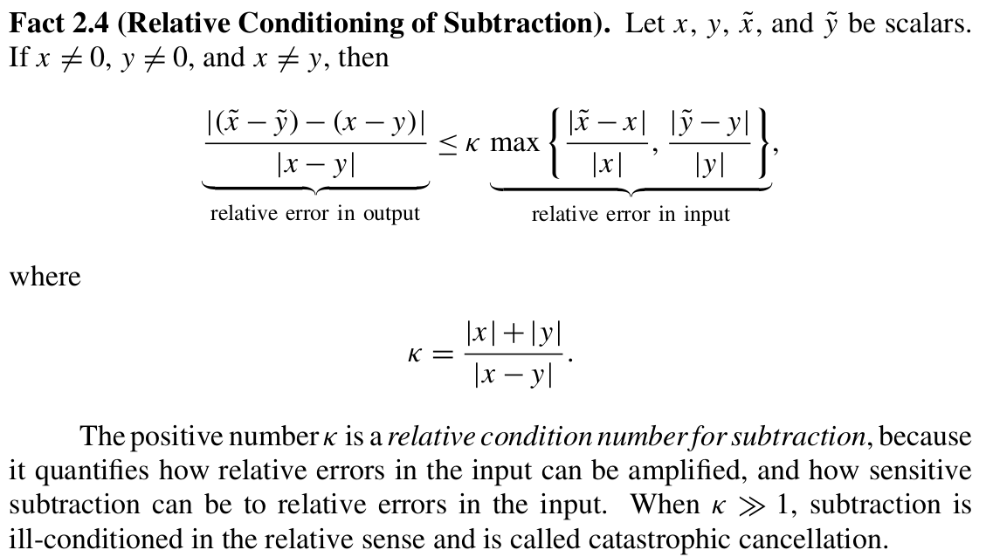

Slide 18
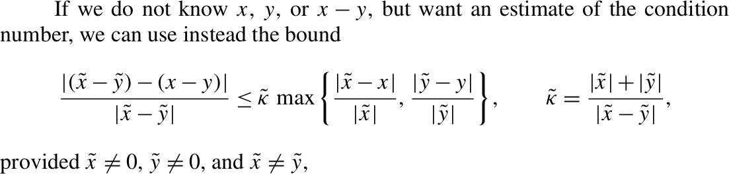

Slide 19
Demais Tópicos no Livro
Norma de vetores
Norma de matrizes
  Vimos a norma de uma matriz A vista como uma transformacao linear
  Interpretamos norma para p = 2 como maior valor singular

Slide 20
Fim de Aula

Slide 21
Fim do Capitulo 2

